Slide 1

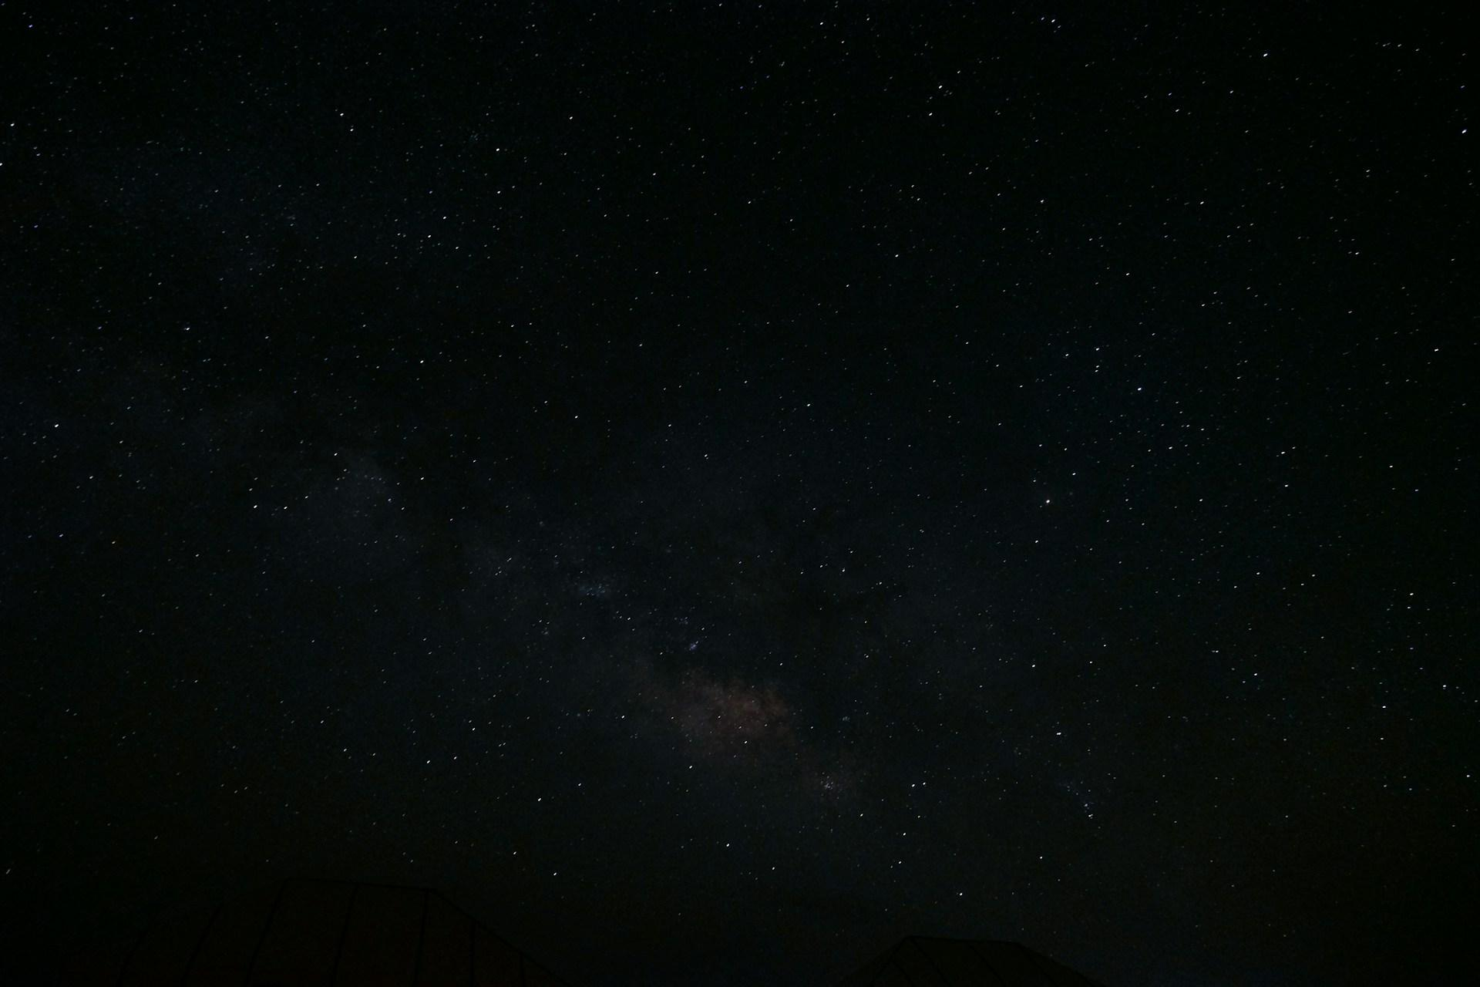
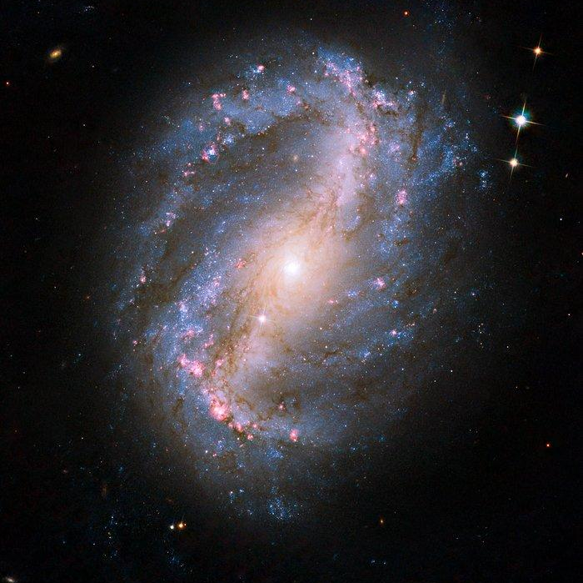
2025
5
4
9
-2
1
8
0
7
6
Розпізнавання типів галактик за зображеннями з використанням нейронної мережі
Сивак Юлія Андріївна, учениця 10 класу Львівського фізико-математичного ліцею-інтернату при Львівському національному університеті імені Івана Франка, м. Львова, учениця гуртка фізики та астрономії КЗ ЛОР «Львівська обласна Мала академія наук учнівської молоді»
Мелех Богдан Ярославович, завідувач кафедри астрофізики ЛНУ імені Івана Франка, доктор фiзико-математичних наук

Slide 2
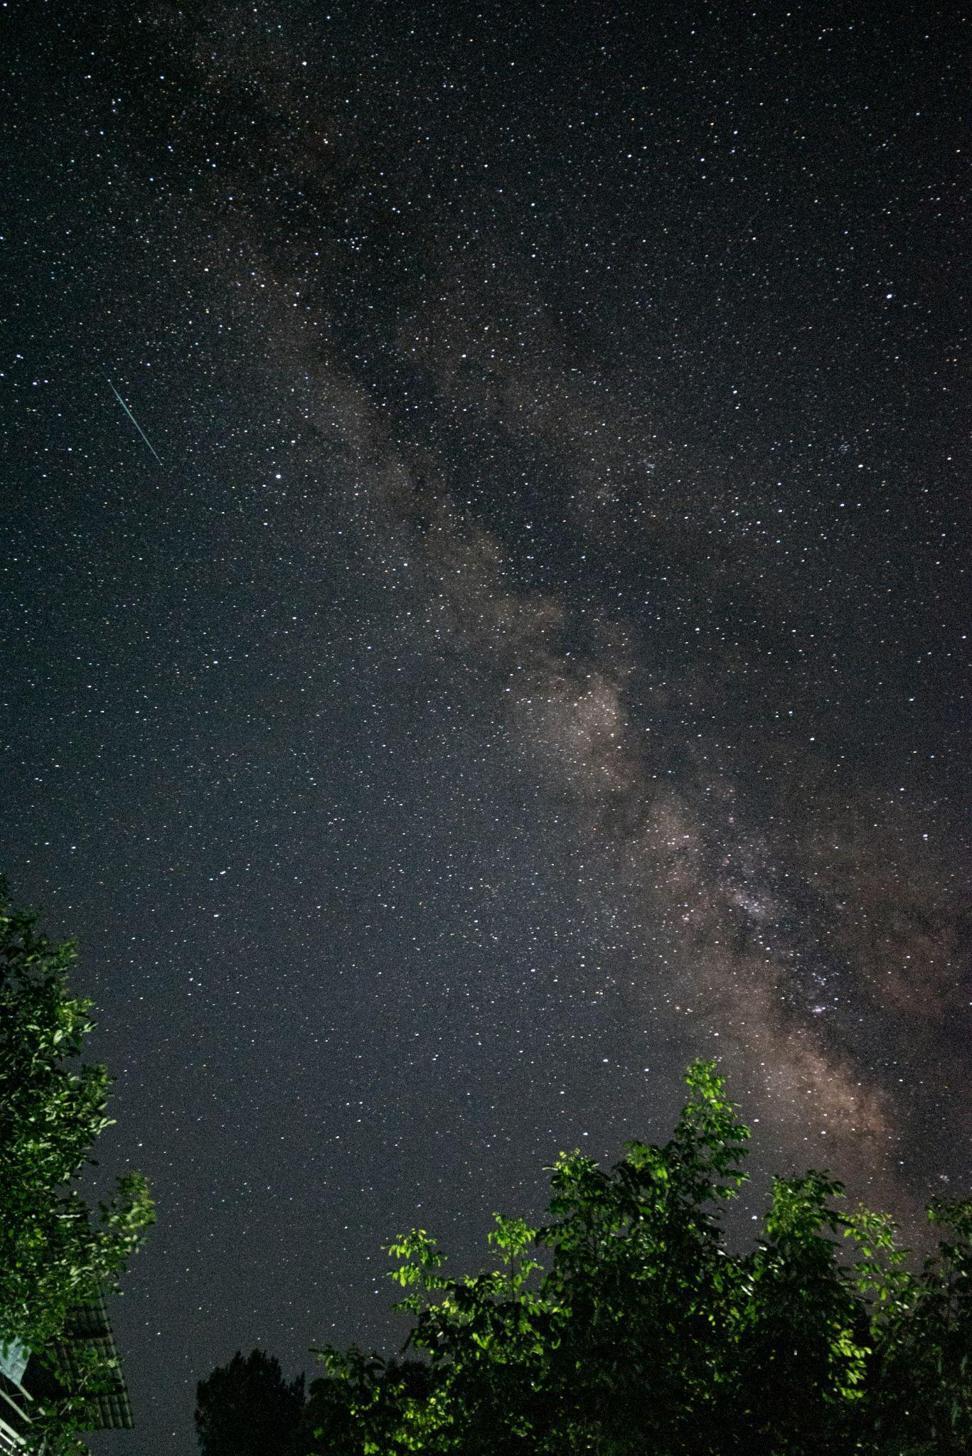
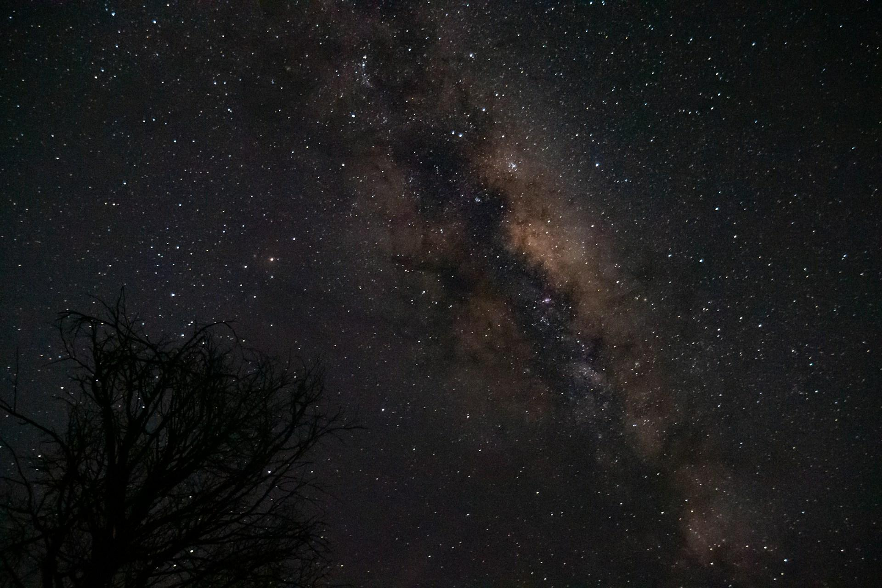
Завдання
Ознайомитися з типами галактик та принципами їх класифікації
Мета
Зібрати набір зображень і міток з астрономічних каталогів
Створення моделі глибокого навчання для автоматичної класифікації типів галактик (еліптичних, спіральних, невизначених) за зображеннями з астрономічних архівів.
Побудувати й навчити згорткову нейронну мережу для класифікації
Проаналізувати результати й доопрацювати модель за потреби
Розробити простий та зручний інтерфейс для користувачів
2
2
0
0

Slide 3
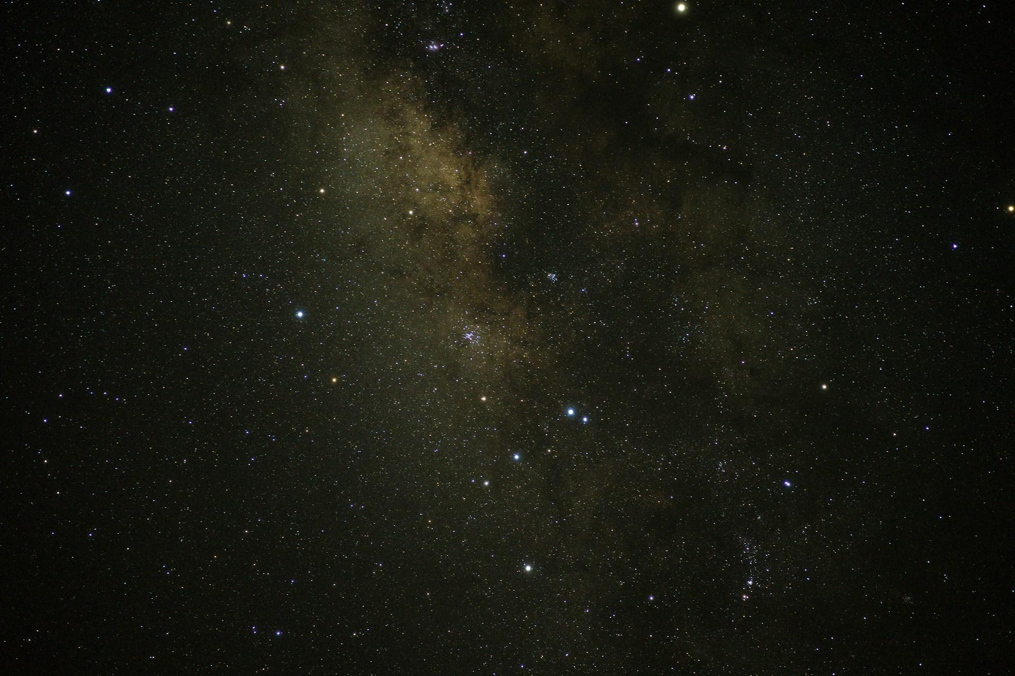
Навіщо?
Сучасна астрономія оперує мільйонами зображень галактик, які потребують морфологічної класифікації. Ручне розпізнавання — це тривалий і складний процес, що обмежує швидкість обробки астрономічних даних.
Завдяки розвитку технологій глибокого навчання з'явилась можливість автоматизувати цей процес.
Дослідження є актуальним, оскільки поєднує астрономічні архіви (наприклад, Galaxy Zoo) з сучасними методами машинного навчання для створення інструменту, який здатен ефективно класифікувати галактики за зображеннями.

Slide 4
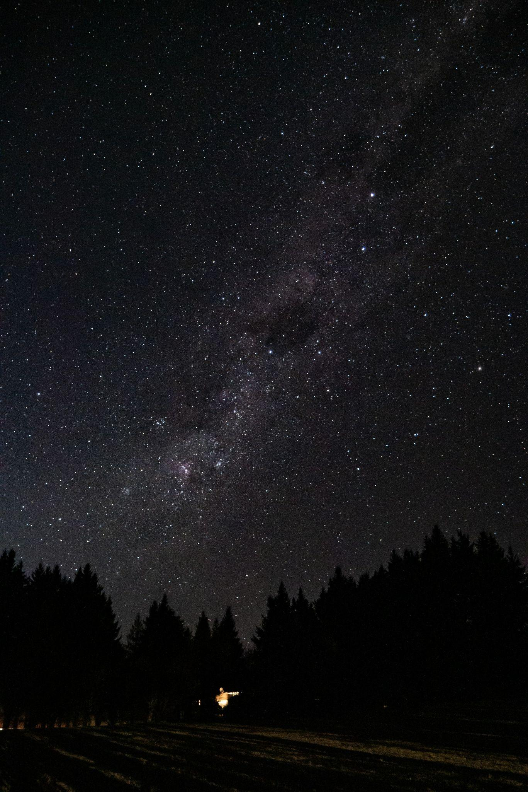
Теоретична база і джерела даних
01
Галактики поділяють на: еліптичні, спіральні, нерегулярні
02
Використано дані проєкту Galaxy Zoo та змагання Kaggle
03
Всього використано 61 578 зображень галактик
04
Попередня обробка: обрізка фону, нормалізація розміру

Slide 5
Архітектура моделі та навчання
Основна архітектура: ResNet50V2 (попередньо натренована модель)
Додано нові шари для 3-класової класифікації
Обробка виконувалась на GPU з підтримкою CUDA (NVIDIA GTX)
Дані розподілені:
  60% — навчальна вибірка
  20% — валідаційна
  20% — тестова
Враховано дисбаланс класів шляхом використання ваг втрат

Slide 6
Результати моделі
Точність:
Навчальна: 82.11%
Валідаційна: 82.10%
Тестова: 81.75%
Модель успішно розпізнає навіть рідкісні «невизначені» галактик
Побудовано матрицю плутанини та графіки втрат
Модель не переоцінює жоден клас — зберігає збалансованість
Далі->

Slide 7
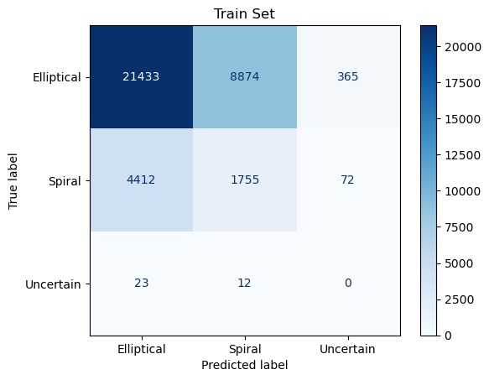
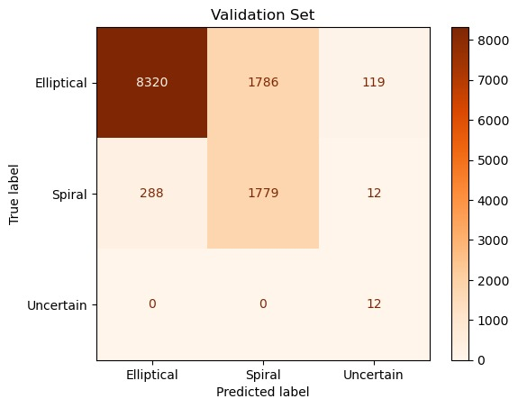
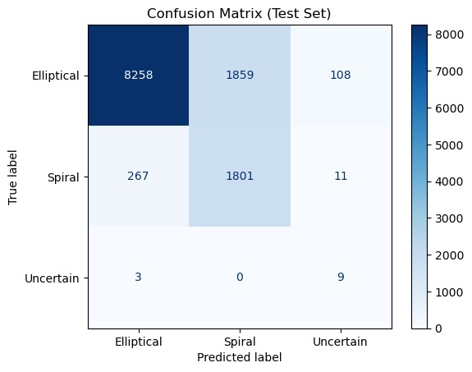
Confusion Matrix

Slide 8
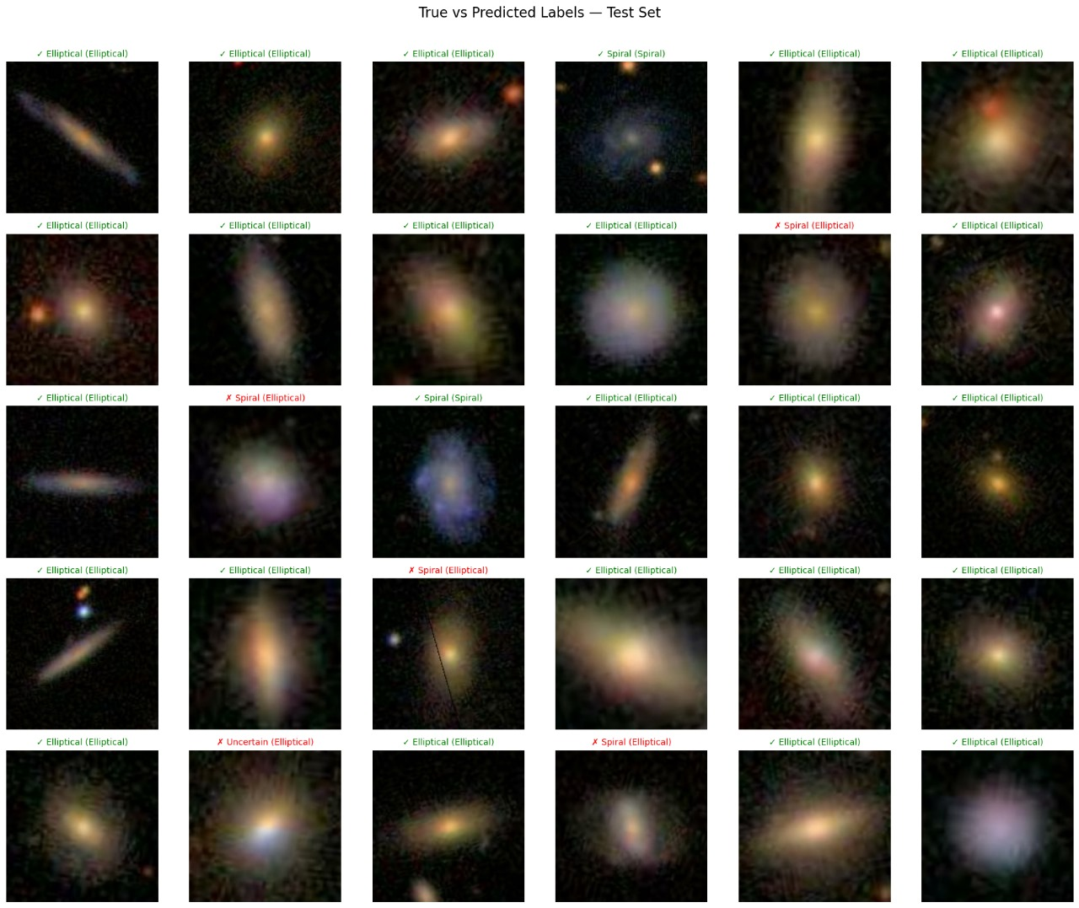
Справжні vs Вгадані

Slide 9
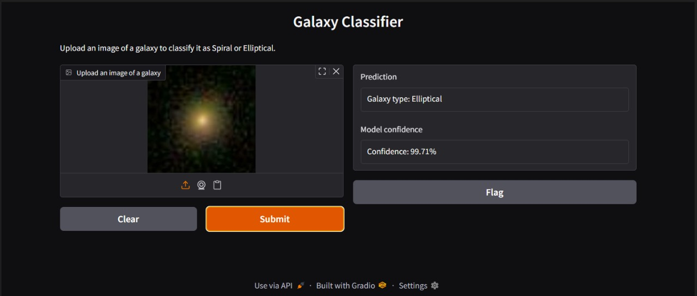
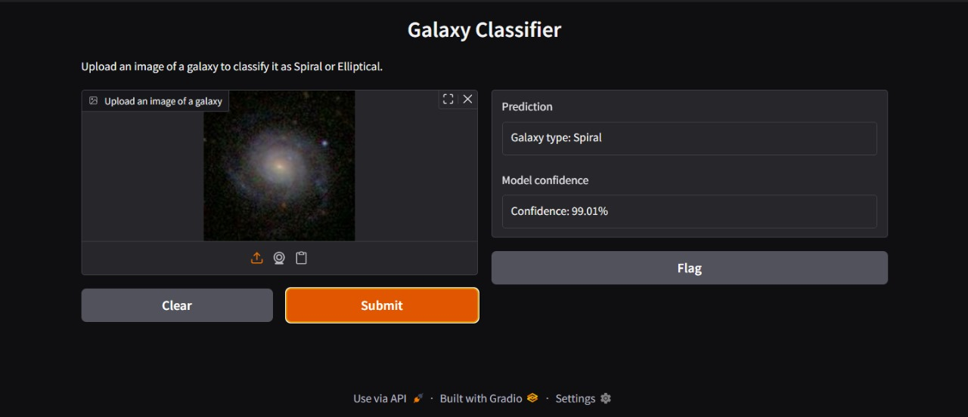
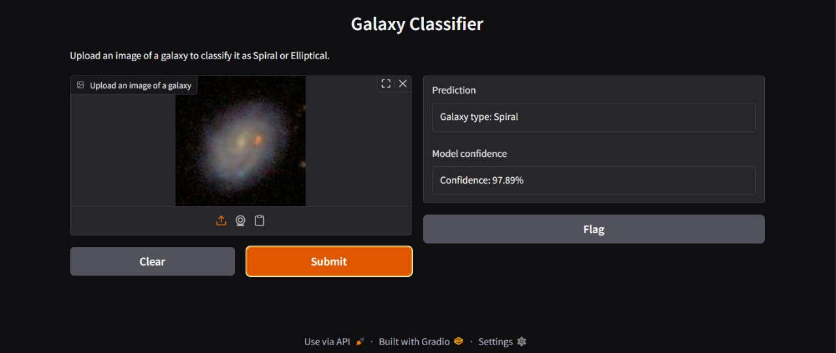
Вигляд інтерфейсу

Slide 10
N E X T S L I D E
Особистий внесок
Висновки
збір і аналіз даних
навчання понад 10 моделей
розробка ПЗ та обробка результатів
01
Створено повноцінну систему класифікації галактик
Що нового
02
Досягнуто високої точності на усіх вибірках
Застосування ResNet50V2
Попередня обробка зображень
Створення інтерфейсу
03
Розроблено зручну програму для інтерактивного аналізу

Slide 11
Список використаних джерел
Banerji, M., Lahav, O., et al. (2010). Galaxy Zoo: reproducing galaxy morphologies via machine learning. Monthly Notices of the Royal Astronomical Society, 406(1), 342–353.
He, K., Zhang, X., Ren, S., & Sun, J. (2016). Deep Residual Learning for Image Recognition. Proceedings of the IEEE Conference on Computer Vision and Pattern Recognition (CVPR).
Galaxy Zoo: https://www.galaxyzoo.org
Kaggle Galaxy Zoo Challenge: https://www.kaggle.com/c/galaxy-zoo-the-galaxy-challenge
Chollet, F. (2017). Deep Learning with Python. Manning Publications.
Documentation of TensorFlow and Keras libraries: https://www.tensorflow.org/
Documentation of Gradio library: https://gradio.app

Slide 12
Дякую за увагу
Q&A
Сивак Ю. А.

